Slide 1
Full Stack osa 0-1
Web sovellusten toiminnan perusteet ja React perusteet

Slide 2
Web sovellusten toiminnan perusteet

Slide 3
Selain ja palvelin
Verkkosivut toimivat siten, että selain (kuten edge tai chrome) kommunikoi palvelimen kanssa
Palvelin voi olla fyysisellä tietokoneella tai pilvipalvelussa. Harjoitustehtävissä palvelin on tietokoneellasi käynnissä oleva node.js ohjelma
Kun avaat verkkosivun:
Selain lähettää palvelimelle HTTP-pyynnön
Palvelin vastaa pyyntöön ja lähettää selaimelle tiedot esimerkiksi HTML-sivusta, kuvista, css-tyyleistä ja javascript-koodista
Selain näyttää sivun palvelimelta tulleiden tietojen mukaan

Slide 4
Kertausta: HTML, CSS, JavaScript
HTML: html-koodi määrittelee sivun rakenteen
CSS: määrittelee sivun ulkoasun, kuten värit, fontit ja marginaalit
JavaScript: javascript-koodilla tehdään sivun toiminnallisuudet, kuten nappien toiminnot

Slide 5
Perinteinen web-sovellus vs. single page application eli SPA
Perinteisissä web-sovelluksissa palvelin muodostaa HTML-sivun selaimelle valmiiksi. Tällöin koko sivu täytyy ladata uudelleen jokaisen muutoksen jälkeen.
Single page application –sovelluksissa sivu ladataan palvelimelta vain kerran. Muutokset ja lomakkeen lähetys hoidetaan selaimessa suoritettavalla JavaScript koodilla.
SPA-sovellukset ovat moderni tapa tehdä nettisivuja

Slide 6
React perusteet

Slide 7
React
Javascript kirjasto käyttöliittymien tekoon
Suosittu ”Single Page Application”-sovelluksissa
Käyttää komponenttipohjaista arkkitehtuuria
Reactin perus ajatuksena on tehdä pieniä uudelleen käytettäviä komponentteja

Slide 8
Sovelluksen rakenne
Tiedostot:
main.jsx: käynnistää sovelluksen
App.jsx: määrittelee pääkomponentin
React komponentit määrittelevät sovelluksessa renderöitävän sisällön
Komponentit sisältävät yleensä javaScript koodia ja palauttavat JSX-elementin
JSX muistuttaa HTML:ää
Komponentit ovat käytännössä javaScipt funktioita

Slide 9
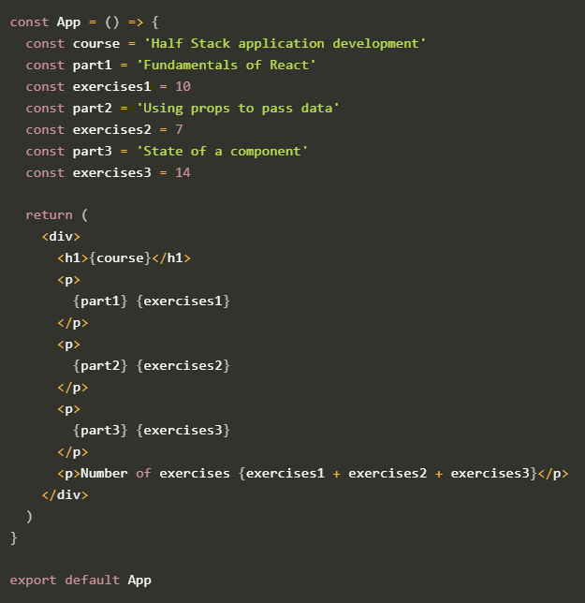
Sovelluksen rakenne
Esimerkissä näkyy yksi komponentti "App"
Komponentissa on määritelty useita muuttujia
Komponentti (funktio) palauttaa JSX-koodia, joka renderöi muttujien arvoja
Tidoston lopussa expotataan komponentti "App"

Slide 10
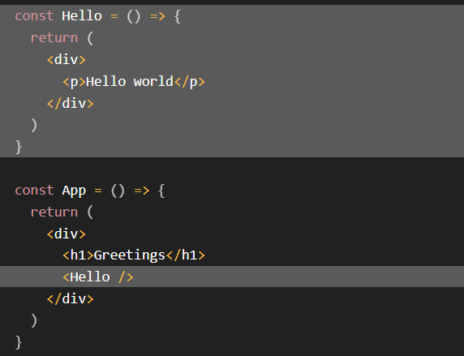
Esimerkki useasta komponentista
Komponentti “App” renderöi toisen komponenttia “Hello”
Reactia käyttäessä suositaan pieniä komponentteja, joida voidaan uudelleen käyttää
Komponenttien nimet kirjoitetaan aina isolla alkukirjaimella!
Komponentin palautusarvo on aina JSX-koodia. JSX-tapa kirjoittaa HTML-koodia javaScript-koodin sisään. JSX-käännetään HTML:ksi, jotta selain voi ymmärtää sitä.

Slide 11
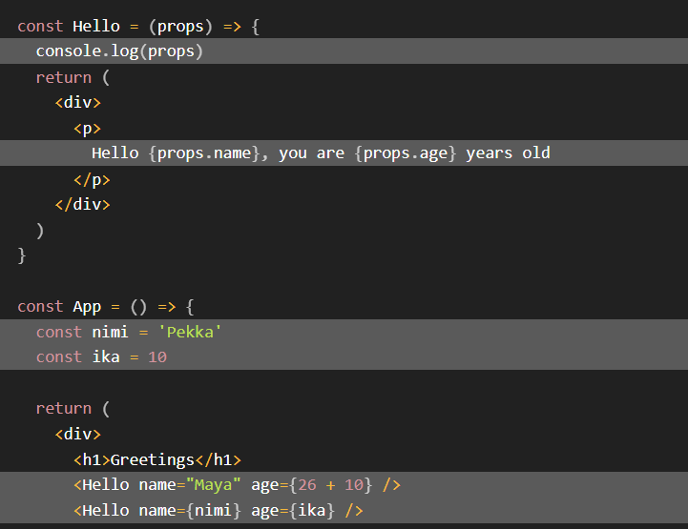
Props
Propsit (tulee sanasta properties) ovat komponenttien saamia parametreja
Propseja voi olla kuinka monta tahansa
Esimerkissä komponentti Hello saa propseina parametrit name ja age
Propsien arvot määritellään komponenttia kutsuttaessa eli esimerkissä ne määritellään komponentissa App
Propsin arvon tietotyyppi voi olla mikä tahansa
Jos Propsin arvo ei ole merkkijono (string) se määritellään aaltosulkeiden {} sisällä

Slide 12
React sovelluksen luonti vite:llä
Avaa terminaali
Luo projekti: npm create vite@lates projektinNimi --template react
Valitse frameworkiksi ”react” ja ohjelmointi kieleksi javaScript
Huom. Projekti luodaan siihen hakemistoon (kansioon), jossa olet tällä hetkellä terminaalissa. Sinun täytyy siis ensin navigoida oikeaan kansioon esimerkiksi käyttämällä cd komentoa: esim. cd osa1
Huom2. korvaa komennossa projektinNimi sillä, miksi haluat nimetä projektisi, esim. kurssitiedot
Navigoi luomaasi projektiin: cd projektinNimi
Asenna tarvittavat paketit: npm install
Käynnistä ohjelma: npm run dev
Sovelluksesi pitäisi nyt olla näkyvissä osoitteessa http://localhost:5173

Slide 13
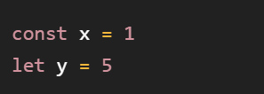

Javascript
Muuttujien määrittely:
Const määrittelee vakion, jota ei voi muuttaa myöhemmin, let määrittelee muuttujan
Taulukko:
Vaikka taulukko on tallennettu vakioksi, sen sisältöä voi muuttaa

Slide 14
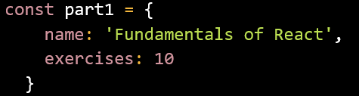

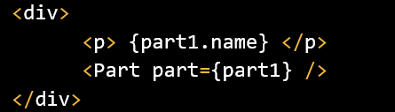
Javascript: oliot
Olio (eng. Object) määritellään käyttäen hakasulkeita. Alla määritellään olio, joka tallennetaan muuttujaan part1:
const part1 = { name: 'Fundamentals of React', exercises: 10 }
Olion kenttään (eng. Property) viitataan yleensä pistenotaatiolla. Esim. Jos halutaan viitata yllä määritellyn olion kenttään exercises:
part1.exercises
Olioita voi käyttää muiden tietotyyppien tavoin esimerkiksi muuttujissa, antaa funktiolle tai komponentille argumenttina, tai tallentaa taulukkoon (eng. Array)
Olioita ei voi renderöitä! Älä siis tee näin:
<p> {part1} </p>
Olioita voi antaa propsina tai niiten kenttiä voi renderöidä (olettaen, että kentässä on arvo, joka voidaan renderöitä esim. Merkkijono:
<div> <p> {part1.name} </p> <Part part={part1} /> </div>

Slide 15
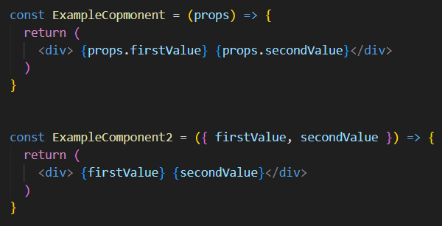
Destrukturointi
Destrukturointi tarkoittaa, että olio ”rikotaan” sijoittamalla sen kenttien arvot omiin muuttujiinsa
Aiemmissa tehtävissä saatoit käsitellä propsit tietämättäsi oliona, jolloin sen kenttiin joudutaan aina viittaamaan esim. props.course tai props.part
Esimerkin molemmat komponentit renderöivät täsmälleen saman komponentin mutta alemmassa propsit on destrukturoitu heti komponentin määrittelyssä
Propsit kannattaa aina destrukturoida, koska:
Se parantaa koodin luettavuutta
Helpottaa koodin kirjoittamista

Slide 16
Siisti ohjelmointityyli
Ohjelmoidessa tulee aina pyrkiä mahdollisimman siistiin ja luettavaan koodiin
Esimerkkejä luettavuutta parantavista keinoista:
Destrukturoi propsit heti komponentin alussa tai komponentin määrittelyssä
Käytä lyhyissä funktioissa nuolifunktion kompaktimpaa muotoa:
Käytä muuttujia tarpeen mukaan ja nimeä muuttujat kuvaavasti
Jaa suuret komponentit pienemmiksi osiksi
Vältä turhaa toistoa, eli mahdollisuuksien uudelleenkäytä komponentteja ja funktioita, kun mahdollista, sen sijaan, että kirjoittaisit saman koodin pätkän moneen kertaan
Huom! Vähemmän rivejä ei aina tarkoita parempaa tai siistimpää koodia

Slide 17
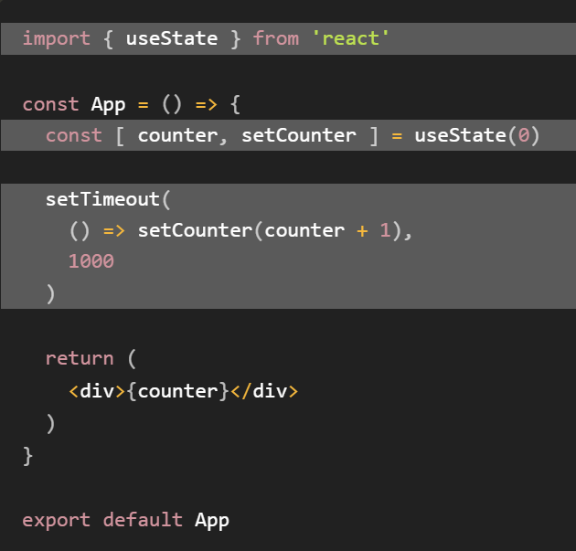
Tilallinen komponentti
Kun halutaan, että sivu on dynaaminen, eli renderöityy uudelleen, kun jokin muuttuu, voidaan käyttää state hook:a
Esimerkin koodi tuottaa sivun, joka renderöityy 10 sekunnin välein, tilan ”counter” päivittyessä
Tila määritellään käyttäen useSate funktiolla
Esimerkissö tilan counter alkuarvoksi määritetään 0
Esimerkissä tilan counter arvo päivitetään setCounter –funktiolla
Tilan muuttaminen aiheuttaa komponentin uudelleen renderöitymisen

Slide 18
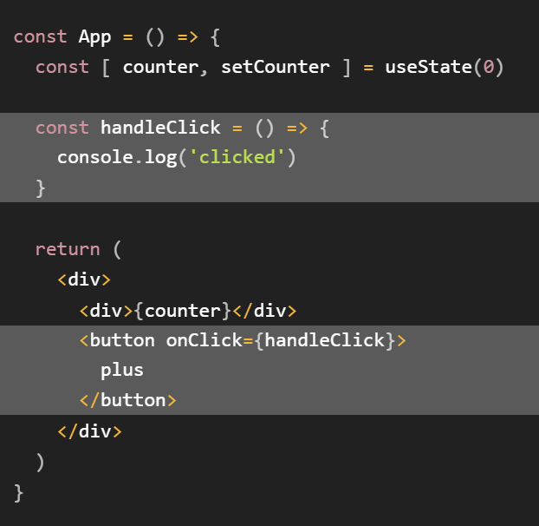
Tapahtuman käsittely
Tapahtumankäsittelijä on funktio, jota kutsutaan aina tietyn tapahtuman (event) yhteydessä
Tapahtumankäsittelijöitä tarvitaan esimerkiksi nappien kanssa
Esimerkki koodissa napin painaminen kutsuu tapahtumankäsittelijää handleClick, joka tulostaa konsoliin tekstin ”clicked”

Slide 19
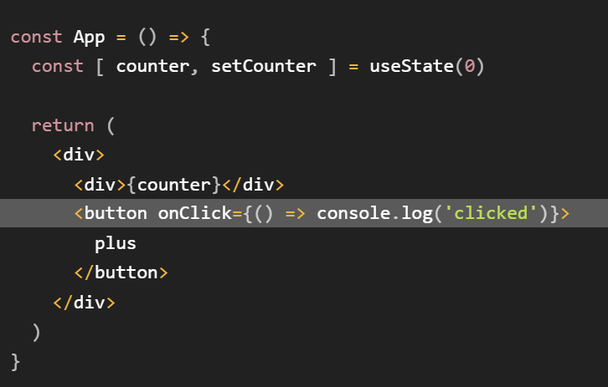
Tapahtuman käsittely
Tapahtumankäsittelijä voidaan määritellä myös suoraan onClick määrittelyssä

Slide 20
Yleisiä virheitä
React komponentin nimen pitää alkaa isolla kirjaimella
Propsit on väärin:
Propsien nimet ovat eri komponentin määrittelyssä ja komponenttikutsussa
Propseja ei ole destrukturoitu oikein
Olioita (object) ei voi renderöidä
React komponentin palauttavan JSX-elementin tulee yleensä sisältää yksi juuri elementti
Eli, jos näet virhe ilmoituksen ” JSX expressions must have one parent element.” siirrä komponentin kaikki elementit tyhjän elementin sisään: <> muut komponentin elementit </>
Hookia, kuten useState, kutsutaan ehtolauseen tai function sisältä

Slide 21
Debuggaus työkaluja
Selaimen konsoli: pidä konsoli auki aina, kun koodaat web-sovellusta
Käytä paljon console.log
Älä lisää enempää koodia, jos huomaat, että sovellus ei enää toimi tai konsolissa näkyy virhe
Debugger: selaimen developer-työkalujen Sources-välilehdeltä löytyy debugger työkalu, jolla voit lisätä koodiin breakpointeja. Tämä toimii samoin, kuin vs coden ja muiden kehitysympäristöjen debuggerit
Chromeen on saatavilla ”React developer tools”-lisäosa, jonka avulla voi tarkastella React-komponentteja ja niiden propseja ja tilaa

